Slide 1
文件
主讲人：任亮

Slide 2
今日内容
文件的构造器
文件的创建
文件的删除
文件的重命名和判断
文件的获取功能

Slide 3
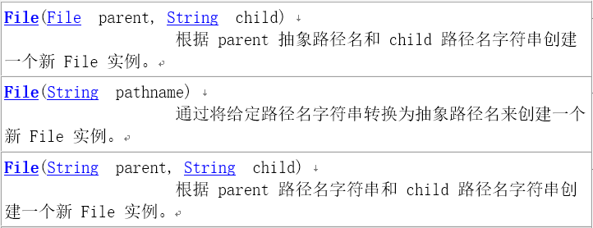
File的构造器
我们操作系统中所有的设备的体现都是文件（包含文件夹），java对文件做了抽象，在java中IO包提供了文件的操作的功能。
Notes:
package com.rl.file;
import java.io.File;
public class FileDemo {
public static void main(String[] args) {
//如果使用正/来指定文件的路径需要使用\\
File file = new File("d:\\demo.txt");
File file1 = new File("d:/demo.txt");
System.out.println(file1);
System.out.println("------------------");
//创建文件的第二种方式，第一个参数是文件所在的路径，第二个是文件名
File file2 = new File("d:/", "demo.txt");
System.out.println(file2);
System.out.println("---------------------");
//在java中把文件和文件夹都抽象为File
//创建一个文件夹的File对象
File fileDir = new File("d:/");
File file3 = new File(fileDir, "demo.txt");
System.out.println(file3);
}
}

Slide 4
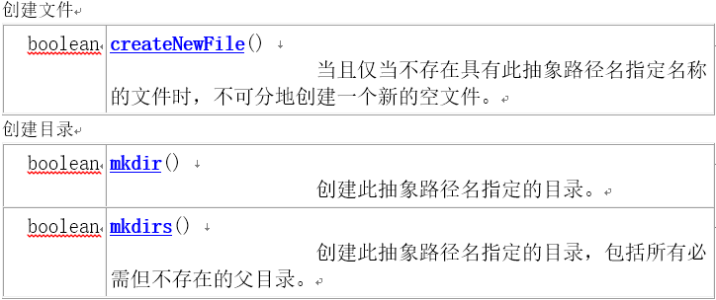
文件的创建
Notes:
package com.rl.file;
import java.io.File;
import java.io.IOException;
public class FileDemo1 {
public static void main(String[] args) throws IOException {
createDir();
}
/**
* 创建文件
* @author renliang
* @throws IOException
*/
public static void createFile() throws IOException{
//使用绝对路径来创建File对象
File file = new File("d:/a.txt");
//创建文件,如果当前目录下的文件不存在的时候可以创建，如果文件已经存在则会创建失败
boolean isSuccess = file.createNewFile();
System.out.println("a文件创建是否成功："+isSuccess);
System.out.println("----------------------------");
//使用相对路径来创建文件,不指定绝对路径，在eclipse的工程中所创建的文件就直接在当前的工程目录下
File file1 = new File("b.txt");
boolean isSuccessb = file1.createNewFile();
System.out.println("b文件创建是否成功："+isSuccessb);
//可以根据相对路径来在我们项目工程中来创建文件
File file2 = new File("src/com/rl/file/c.txt");
boolean isSuccessc = file2.createNewFile();
System.out.println("b文件创建是否成功："+isSuccessc);
System.out.println("---------------------------------------------");
}
/**
* 创建文件夹
* @author renliang
* @throws IOException
*/
public static void createDir() throws IOException{
//创建文件夹
/*File filed = new File("a");
boolean isSuccessd = filed.mkdir();
System.out.println("创建目录是否成功："+isSuccessd);*/
/*//创建文件夹
File filed = new File("a/b");
//mkdir是单级目录的创建，如果是多级前面的目录必须存在:如a目录必须存在，才可能创建b
boolean isSuccessd = filed.mkdir();
System.out.println("创建目录是否成功："+isSuccessd);*/
//创建文件夹
File filed1 = new File("c/d/e");
//mkdir是单级目录的创建，如果是多级前面的目录必须存在:如a目录必须存在，才可能创建b
boolean isSuccessd1 = filed1.mkdirs();
System.out.println("创建多级目录是否成功："+isSuccessd1);
}
}

Slide 5
文件的删除
Notes:
package com.rl.file;
import java.io.File;
import java.io.IOException;
public class FileDemo2 {
public static void main(String[] args) throws IOException {
deleteDir();
}
/**
* 删除文件
* @author renliang
* @throws IOException
*/
public static void deleteFile() throws IOException{
File fileb = new File("src/com/rl/file/c.txt");
//如果本身b文件不存在或者这个文件正在被使用那么就false，否则是true
boolean isDelete = fileb.delete();
System.out.println("文件是否删除："+isDelete);
}
/**
* 删除目录
* @author renliang
* @throws IOException
*/
public static void deleteDir() throws IOException{
File file = new File("c/a.txt");
file.delete();
//目录删除时，如果目录中有文件则必须先删除文件再删除目录
File fileb = new File("c");
//如果本身b文件不存在或者这个文件正在被使用那么就false，否则是true
boolean isDelete = fileb.delete();
System.out.println("文件夹是否删除："+isDelete);
}

Slide 6
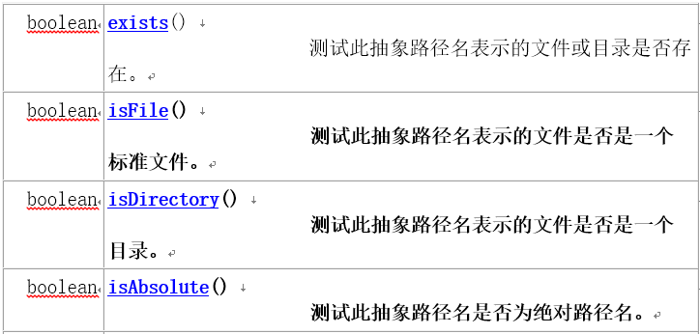
文件的判断
Notes:
package com.rl.file;
import java.io.File;
import java.io.IOException;
public class FileDemo2 {
public static void main(String[] args) throws IOException {
deleteDir();
}
/**
* 删除文件
* @author renliang
* @throws IOException
*/
public static void deleteFile() throws IOException{
File fileb = new File("src/com/rl/file/c.txt");
//如果本身b文件不存在或者这个文件正在被使用那么就false，否则是true
boolean isDelete = fileb.delete();
System.out.println("文件是否删除："+isDelete);
}
/**
* 删除目录
* @author renliang
* @throws IOException
*/
public static void deleteDir() throws IOException{
File file = new File("c/a.txt");
file.delete();
//目录删除时，如果目录中有文件则必须先删除文件再删除目录
File fileb = new File("c");
//如果本身b文件不存在或者这个文件正在被使用那么就false，否则是true
boolean isDelete = fileb.delete();
System.out.println("文件夹是否删除："+isDelete);
}

Slide 7
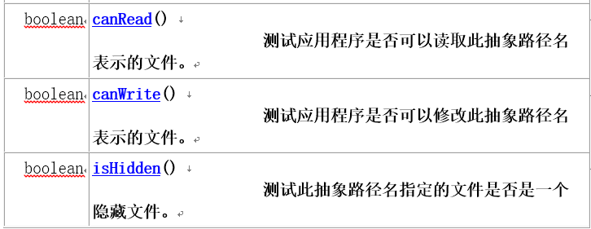
文件的判断
Notes:
package com.rl.file;
import java.io.File;
import java.io.IOException;
public class FileDemo2 {
public static void main(String[] args) throws IOException {
deleteDir();
}
/**
* 删除文件
* @author renliang
* @throws IOException
*/
public static void deleteFile() throws IOException{
File fileb = new File("src/com/rl/file/c.txt");
//如果本身b文件不存在或者这个文件正在被使用那么就false，否则是true
boolean isDelete = fileb.delete();
System.out.println("文件是否删除："+isDelete);
}
/**
* 删除目录
* @author renliang
* @throws IOException
*/
public static void deleteDir() throws IOException{
File file = new File("c/a.txt");
file.delete();
//目录删除时，如果目录中有文件则必须先删除文件再删除目录
File fileb = new File("c");
//如果本身b文件不存在或者这个文件正在被使用那么就false，否则是true
boolean isDelete = fileb.delete();
System.out.println("文件夹是否删除："+isDelete);
}

Slide 8
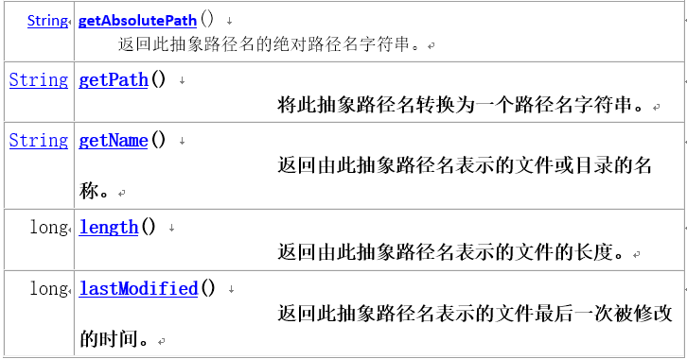
文件的获取功能
Notes:
package com.rl.file;
import java.io.File;
import java.io.IOException;
import java.text.SimpleDateFormat;
import java.util.Date;
public class FileDemo4 {
public static void main(String[] args) throws IOException {
//renameFile();
getTest();
}
/**
*
* @author renliang
* @throws IOException
*/
public static void getTest() throws IOException{
File file = new File("aa.txt");
if(!file.exists()){
file.createNewFile();
}
System.out.println("文件的绝对路径："+file.getAbsolutePath());
System.out.println("文件的相对路径："+file.getPath());
System.out.println("文件的名字："+file.getName());
System.out.println("文件的大小："+file.length());
long lasttimes = file.lastModified();
//创建时间的对象
Date date = new Date(lasttimes);
//创建时间格式化的对象
SimpleDateFormat sdf = new SimpleDateFormat("yyyy-MM-dd HH:mm:ss");
//格式化时间
String lastModifyTime = sdf.format(date);
System.out.println("文件的最后修改时间："+lastModifyTime);
}
}

Slide 9
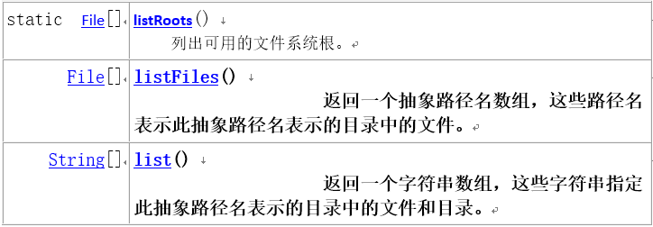
目录的子文件获取
Notes:
package com.rl.file;
import java.io.File;
import java.io.IOException;
import java.text.SimpleDateFormat;
import java.util.Date;
public class FileDemo5 {
public static void main(String[] args) throws IOException {
//getRoot();
//getList();
getFile();
}
/**
*
* @author renliang
* @throws IOException
*/
public static void getRoot() throws IOException{
//获得系统的跟目录
File[] files = File.listRoots();
for(File file : files){
System.out.println(file.isDirectory());
System.out.println(file.getAbsolutePath());
}
}
public static void getList() throws IOException{
File file = new File("E:\\我的课程\\任亮");
if(file.isAbsolute()){
//获得文件夹下的每一个文件和文件夹的名字
String [] names = file.list();
for(String name : names){
System.out.println(name);
}
}
}
public static void getFile() throws IOException{
File file = new File("E:\\我的课程\\任亮");
if(file.isAbsolute()){
//获得文件夹下的每一个文件和文件夹的名字
File [] files = file.listFiles();
for(File file1 : files){
System.out.println("文件名："+file1.getName()+ "\t 绝对路径："+file1.getAbsolutePath());
}
}
}
}

Slide 10
递归
递归就是方法调用方法自身，递归一定有跳出条件
如何使用递归的方式计算阶乘？
5！= 5*4*3*2*1
..
N!= n*(n-1)!
Notes:
package com.rl.file;
import java.io.File;
import java.io.IOException;
import java.text.SimpleDateFormat;
import java.util.Date;
public class FileDemo5 {
public static void main(String[] args) throws IOException {
//getRoot();
//getList();
getFile();
}
/**
*
* @author renliang
* @throws IOException
*/
public static void getRoot() throws IOException{
//获得系统的跟目录
File[] files = File.listRoots();
for(File file : files){
System.out.println(file.isDirectory());
System.out.println(file.getAbsolutePath());
}
}
public static void getList() throws IOException{
File file = new File("E:\\我的课程\\任亮");
if(file.isAbsolute()){
//获得文件夹下的每一个文件和文件夹的名字
String [] names = file.list();
for(String name : names){
System.out.println(name);
}
}
}
public static void getFile() throws IOException{
File file = new File("E:\\我的课程\\任亮");
if(file.isAbsolute()){
//获得文件夹下的每一个文件和文件夹的名字
File [] files = file.listFiles();
for(File file1 : files){
System.out.println("文件名："+file1.getName()+ "\t 绝对路径："+file1.getAbsolutePath());
}
}
}
}

Slide 11
递归
练习：递归查询文件夹的内部所有文件？
Notes:
package com.rl.file;
import java.io.File;
import java.io.IOException;
import java.text.SimpleDateFormat;
import java.util.Date;
public class FileDemo7 {
//文件夹的级别
static int level = 0;
public static void main(String[] args) throws IOException {
File file = new File("E:\\我的课程\\任亮\\任亮-1-java基础阶段2\\第13天集合");
listFile(file);
}
public static void listFile(File file){
File [] files = file.listFiles();
level++;
for(File file1 : files){
for(int i = 0; i < level; i++){
System.out.print("\t");
}
System.out.println(file1.getName());
//如果当前的文件是目录
if(file1.isDirectory()){
//递归调用我们函数自己
listFile(file1);
}
}
level--;
}
}

Slide 12
递归
练习：如何删除一个文件夹下的所有文件（不包括目录）？
Notes:
package com.rl.file;
import java.io.File;
import java.io.IOException;
import java.text.SimpleDateFormat;
import java.util.Date;
public class FileDemo9 {
public static void main(String[] args) {
File file = new File("d:/wsCode/a");
deleteFileAll(file);
System.out.println("deleted");
}
/**
* 删除指定文件夹下的所有文件（不包括目录）
* @author renliang
* @param file
*/
public static boolean deleteFileAll(File file){
if(!file.exists()){
return false;
}
if(file.isFile()){
return false;
}else{
//获得目录下的所有文件对象
File[] files = file.listFiles();
for(File file1 : files){
if(file1.isDirectory()){
//如果是目录就递归
deleteFileAll(file1);
}else{
//如果是文件就删除
file1.delete();
}
}
return true;
}
}
}

Slide 13
递归
作业：如何删除一个文件夹下的所有文件（包括目录）？
Notes:
package com.rl.file;
import java.io.File;
import java.io.IOException;
import java.text.SimpleDateFormat;
import java.util.Date;
public class FileDemo10 {
public static void main(String[] args) {
File file = new File("d:/wsCode/a");
deleteFolder(file);
System.out.println("deleted");
}
/**
* 删除空文件夹
* @author renliang
* @param file
*/
public static void deleteFolder(File file){
//删除文件夹内的所有文件和文件夹
deleteFileAll(file);
//删除空文件夹
file.delete();
}
/**
* 删除指定文件夹下的所有文件（不包括目录）
* @author renliang
* @param file
*/
public static boolean deleteFileAll(File file){
if(!file.exists()){
return false;
}
if(file.isFile()){
return false;
}else{
//获得目录下的所有文件对象
File[] files = file.listFiles();
for(File file1 : files){
if(file1.isDirectory()){
//如果是目录就递归
deleteFileAll(file1);
//删除file1下的说有文件后就可以删除file1了
deleteFolder(file1);
}else{
//如果是文件就删除
file1.delete();
}
}
return true;
}
}
}

